Slide 1
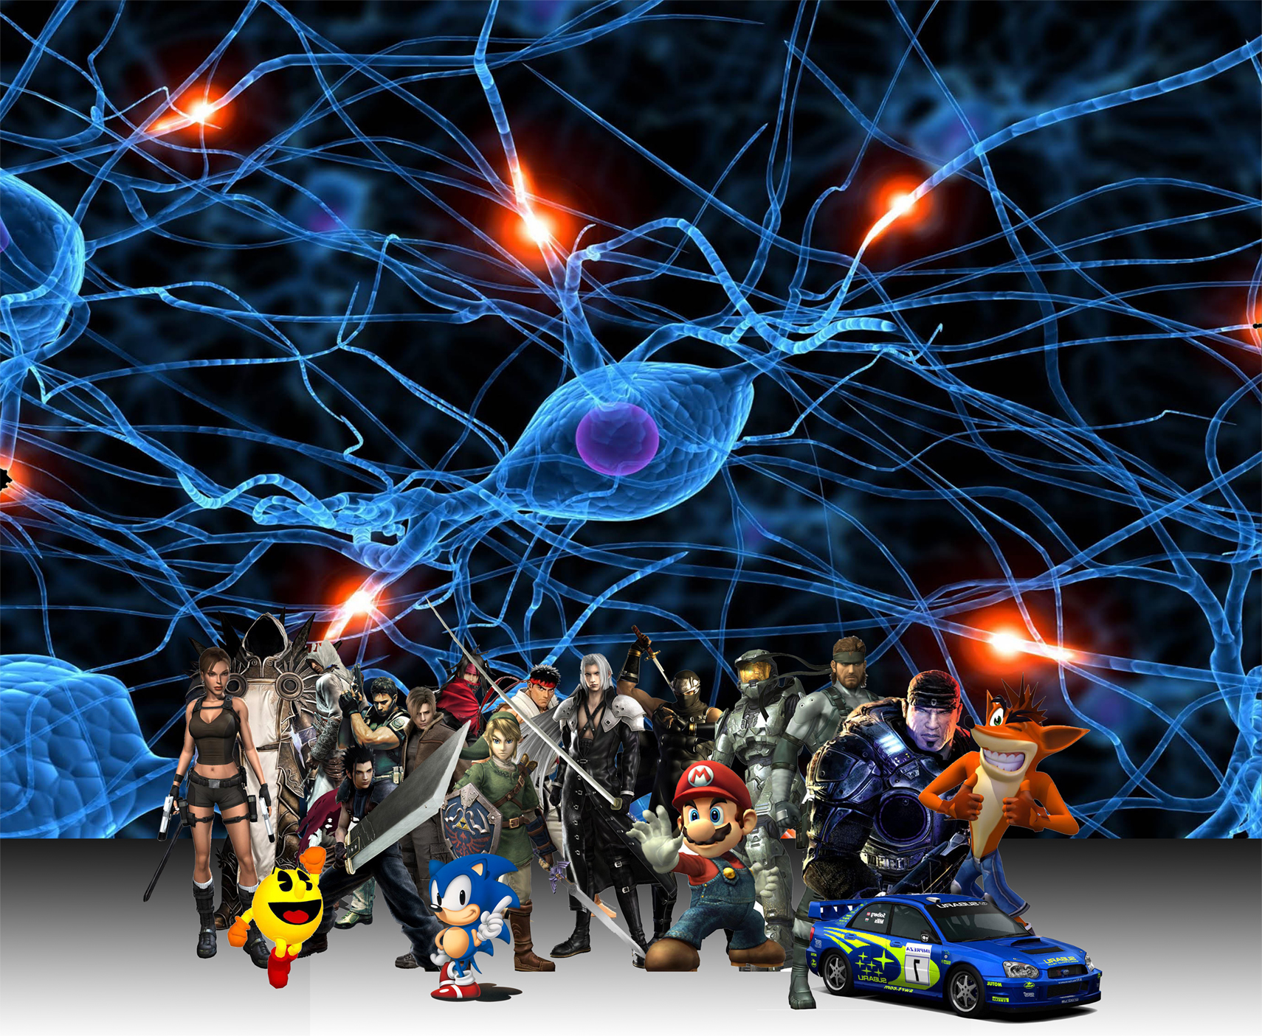


Soutenance de mémoire
Les réseaux de neurones dans les jeux vidéo
Quelle est l’utilisation de l’apprentissage numérique dans les jeux vidéo ?
Guillaume NOISETTE
Fabien SACRISTE
5A 2014

Slide 2
Sommaire
Présentation
Qu’est ce que l’apprentissage numérique ?
Présence dans les jeux vidéo
Perceptron
Présentation du projet
Etude des données du projet
Conclusion

Slide 3
Présentation
Objectifs
Etudier les différents types d’apprentissage les plus répandues
Les liens entre l’apprentissage numérique et les jeux vidéos
Comprendre et mettre en place un Perceptron Multi-Couches
Analyser les conséquences de l’utilisation d’un PMC dans un jeu

Slide 4
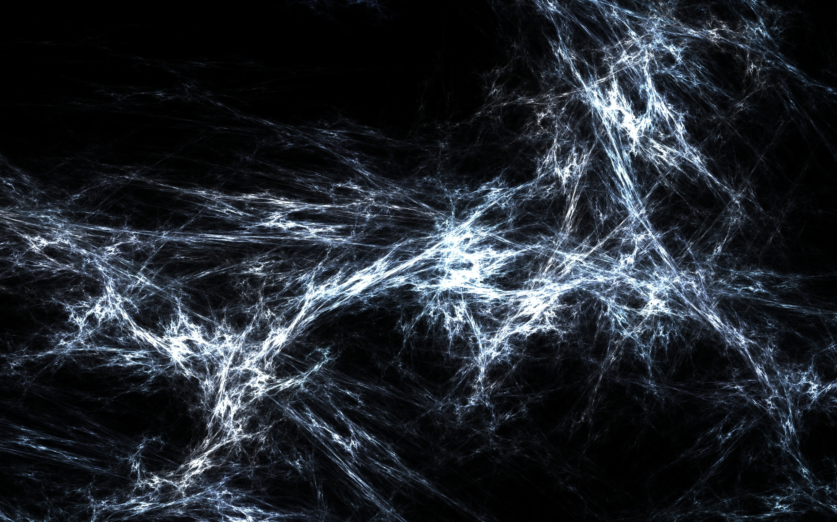
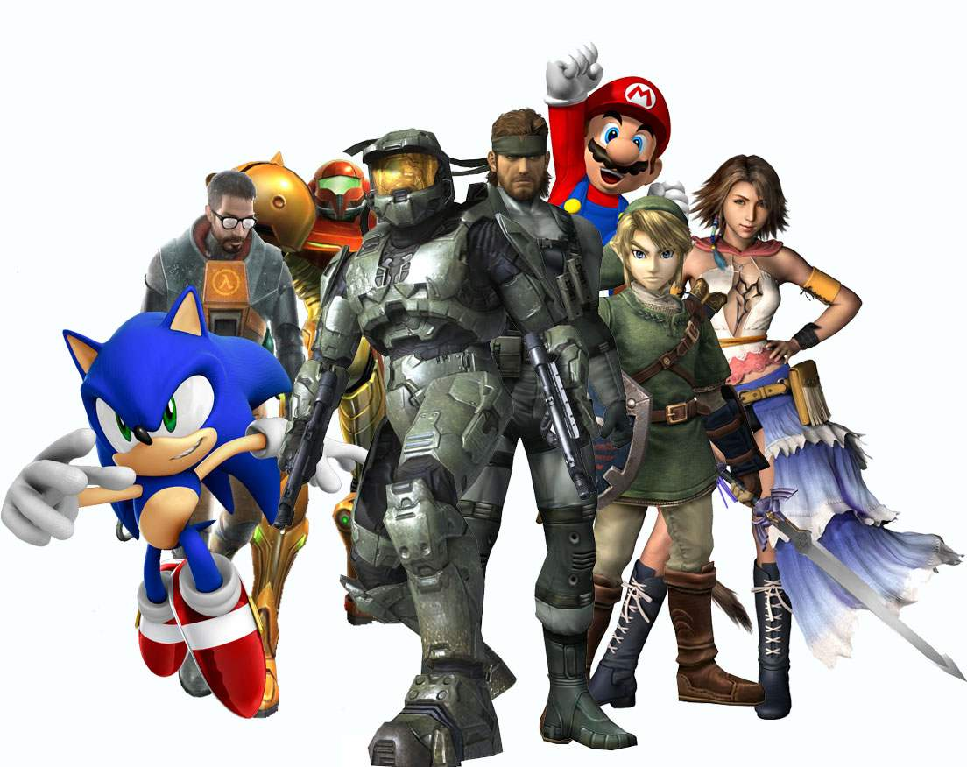
Présentation
Prémices de l’apprentissage numérique dans les années 1950.
Arrivé des jeux vidéo dans les années 1970.
Apparition des premiers jeux vidéo utilisant de l’apprentissage numérique dans les années 1990.

Slide 5


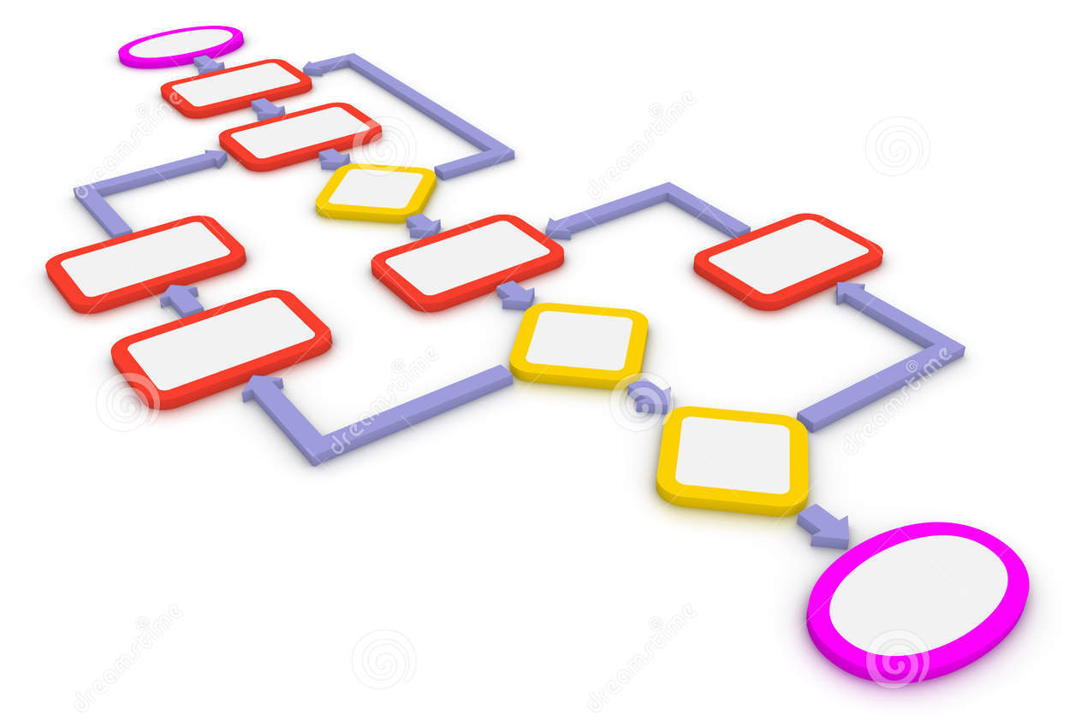
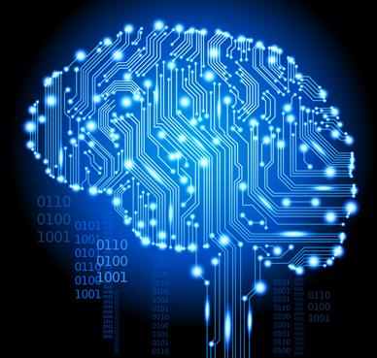
Qu’est ce que l’apprentissage numérique ?
Données
Ordinateur
Algorithme
Apprentissage numérique

Slide 6
Qu’est ce que l’apprentissage numérique ?
3 modes
Supervisé
Entrée et sortie connues.
Non Supervisé
Entrée connue et sortie inconnue.
Hybride
Entrée connue, sortie partiellement connue.

Slide 7
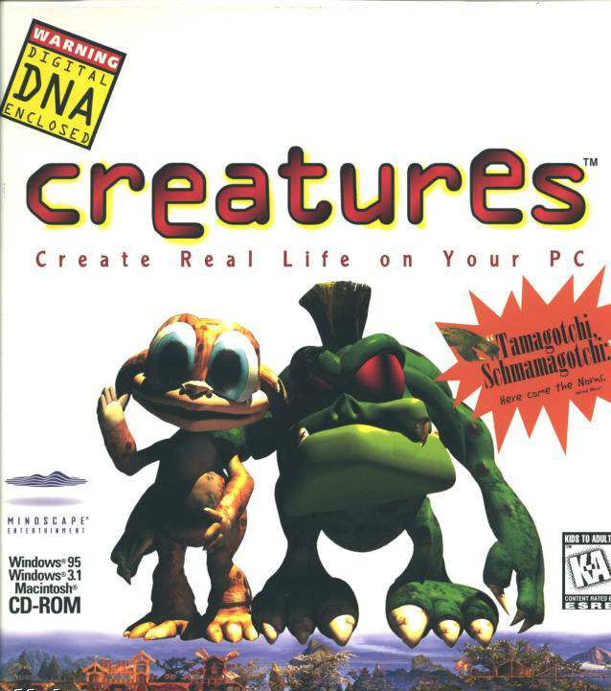
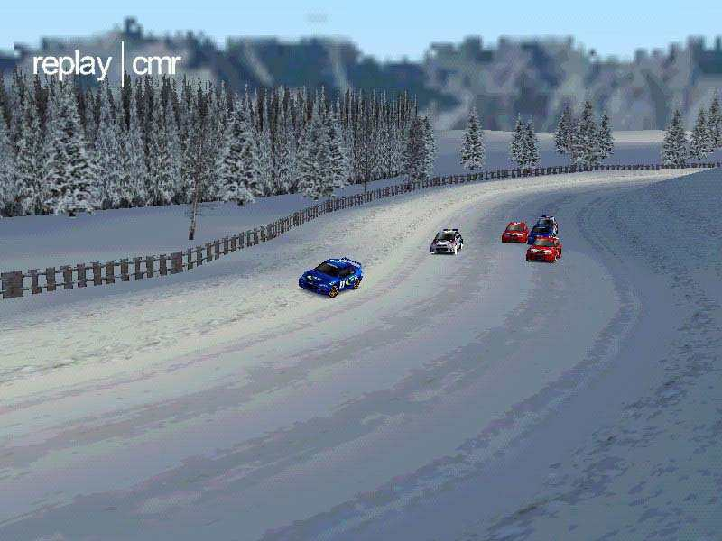
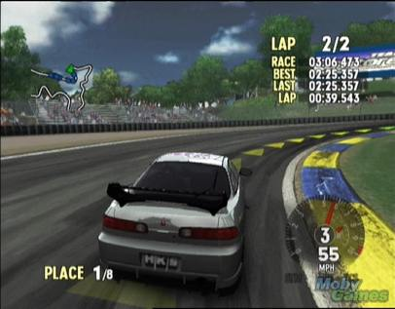
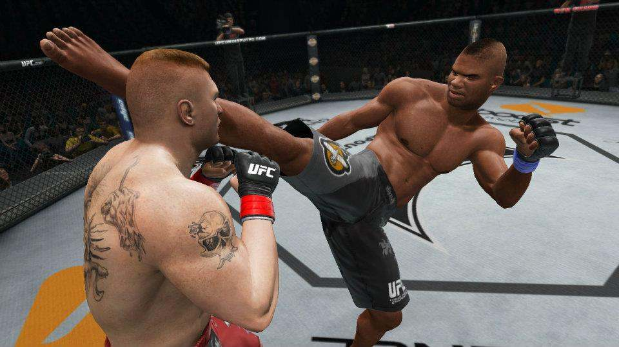

Présence dans les jeux vidéo
Réseau de neurones
Creatures (1996)
Colin McRae Rally 2.0 (2000)
Forza Motorsport (2005) - Drivatar
Arbre décisionnel
UFC Undisputed 3 (2012)
Akinator (2007)

Slide 8
Présence dans les jeux vidéo
Points négatifs
Surapprentissage
Trop de perfection tue la perfection : Quake III (1999)
Complexité
Arbre décisionnel complexe et fastidieux à mettre en place

Slide 9
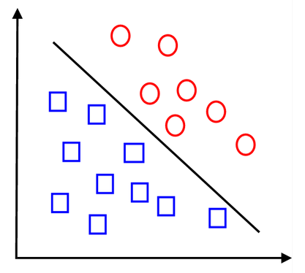
Perceptron
Perceptron
Classifieur Linéaire
Tri des données à partir des propriétés spécifiques de chacune d’entre elles
Inventé en 1957 par Frank ROSENBALTT
Inspiré des théories cognitives de Friedrich HAYEK et Donald HEBB

Slide 10
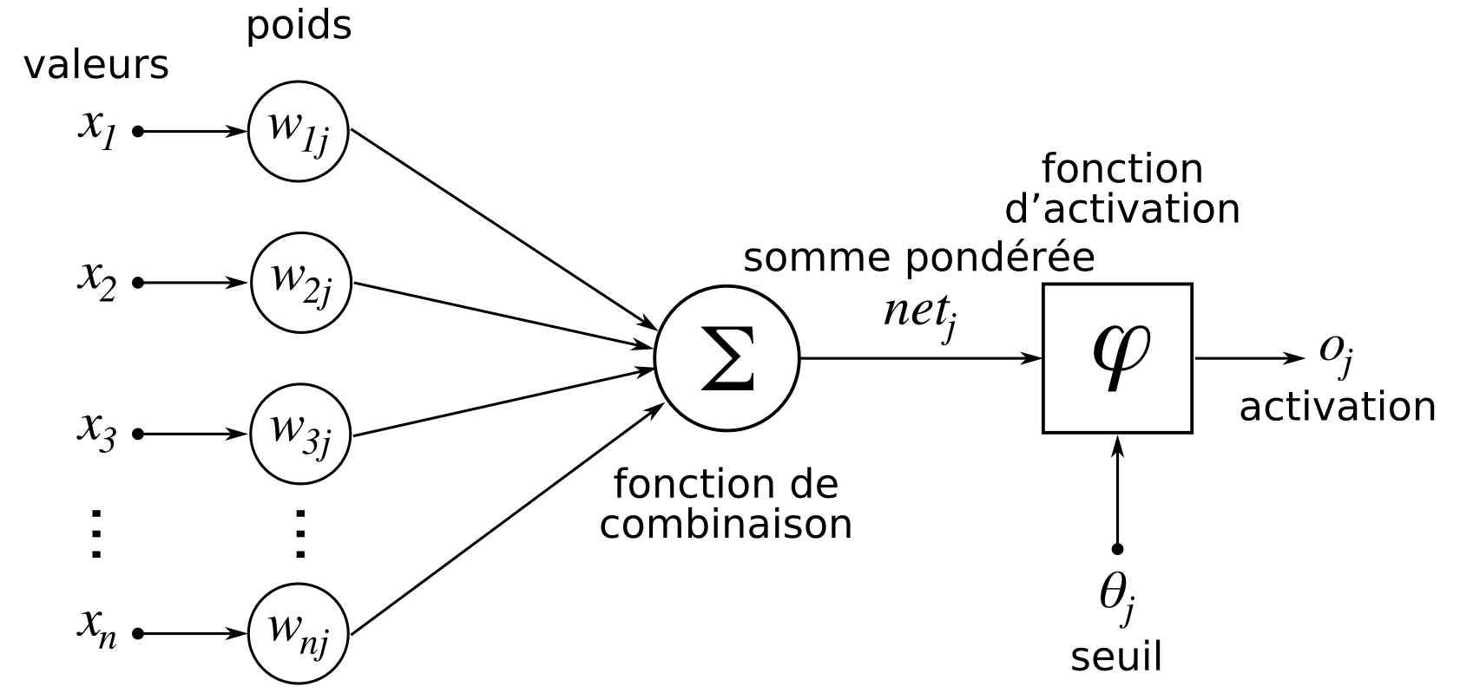
Perceptron
Simple couche

Slide 11
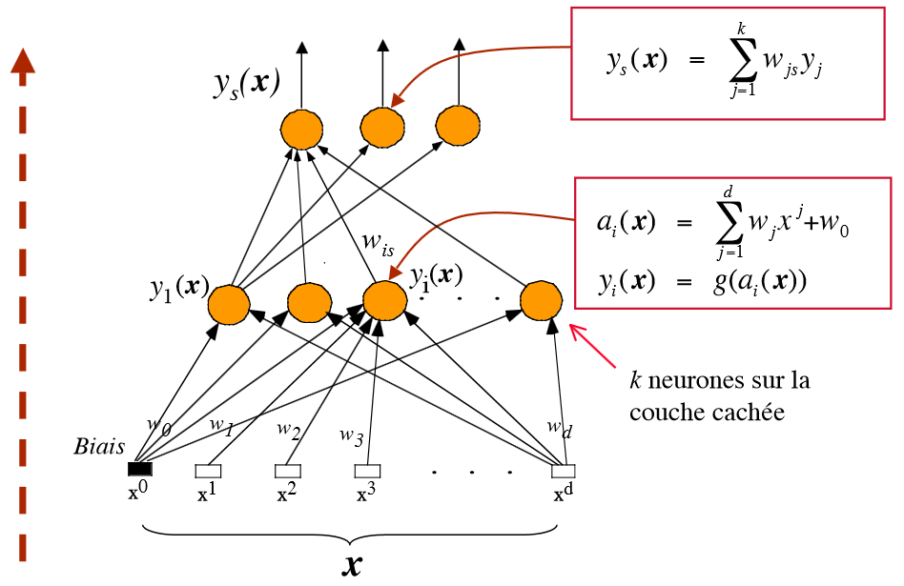
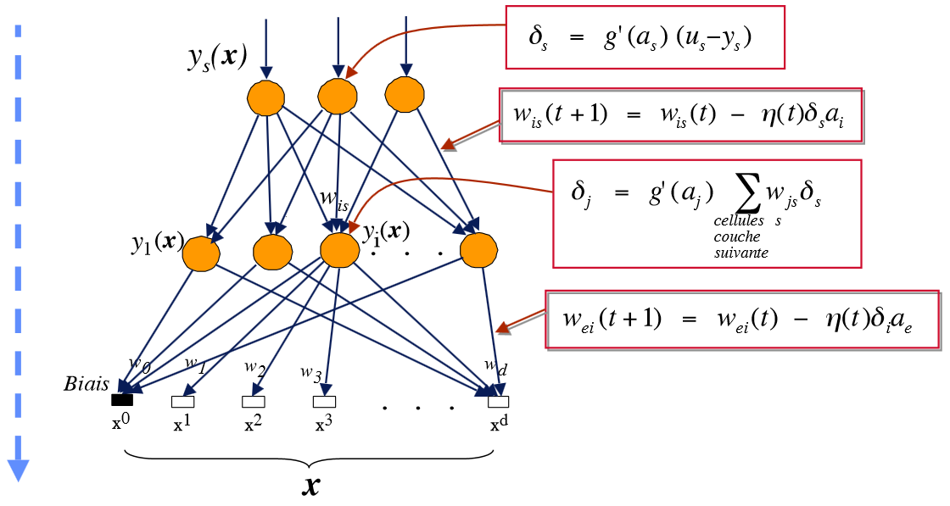
Perceptron
Multi-Couches

Slide 12
Présentation du projet
Objectif
Reconnaissance des comportements d’une patrouille ennemis
Technique
Utilisation du perceptron multi-couches
Moyen
Librairies
Sylvain Barthélémy
La nôtre

Slide 13
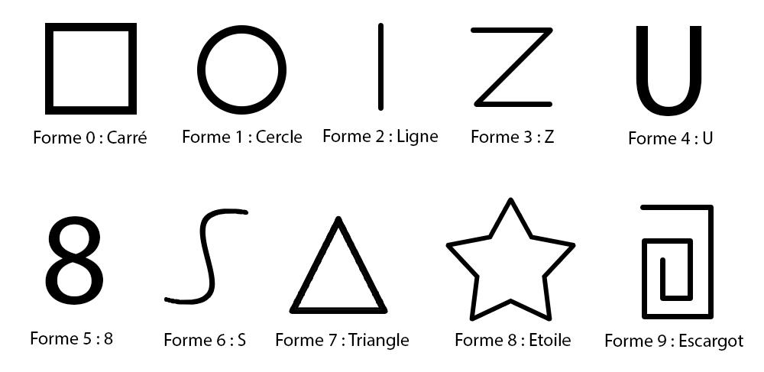
Présentation du projet
Les différents patterns de déplacement étudiés

Slide 14
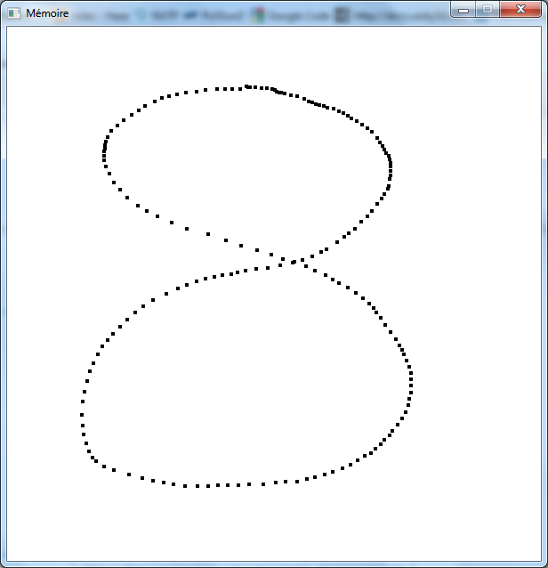
Présentation du projet
Récupération de la base de connaissance
Réalisation de la forme que l’on doit reconnaître
Transmissions des 2 fichiers générés à la librairie PMC
Obtention des résultats

Slide 15
Etude des données du projet
Paramètres prédéfinis
Nombre de boucle maximale: 5000
Taux d’apprentissage : 0.25
Taux d’inertie : 0.9
Paramètres étudiés
Nombre d’essai : 10 – 20
Nombre d’angles par forme : 10 – 20 – 50
Nombre de couche :
1 couche cachée : 25 – 50 – 75
2 couches cachées :
{25;25} – {25;50} – {25;75}
{50;25} – {50;50} – {50;75}
{75;25} – {75;50} – {75;75}

Slide 16
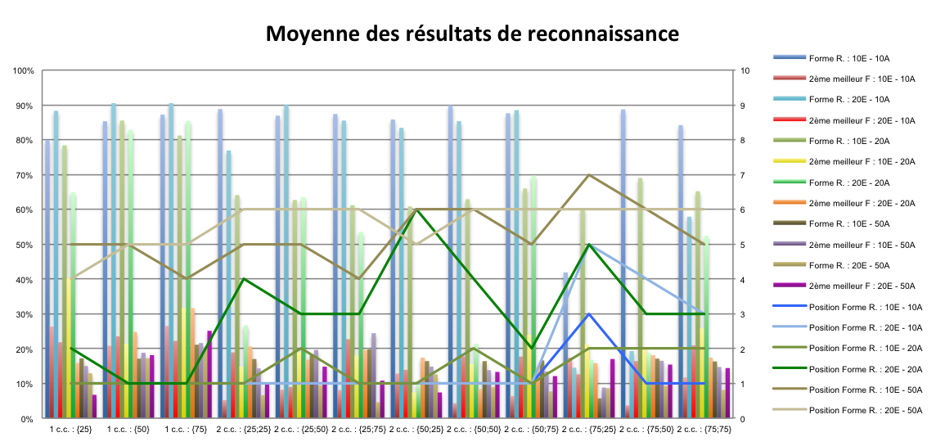
Etude des données du projet

Slide 17
Problèmes rencontrés
Phase de mise à niveau
Peu d’information sur les jeux vidéos qui implémentent un système d’apprentissage
Doute sur la direction à suivre lors du développement du PMC

Slide 18
Conclusion
Paramétrage laborieux du PMC
Intégration dissuasive pour les studios
Faible utilisation : trop grande complexité des algorithmes / Limitation trop importante des machines ?

Slide 19
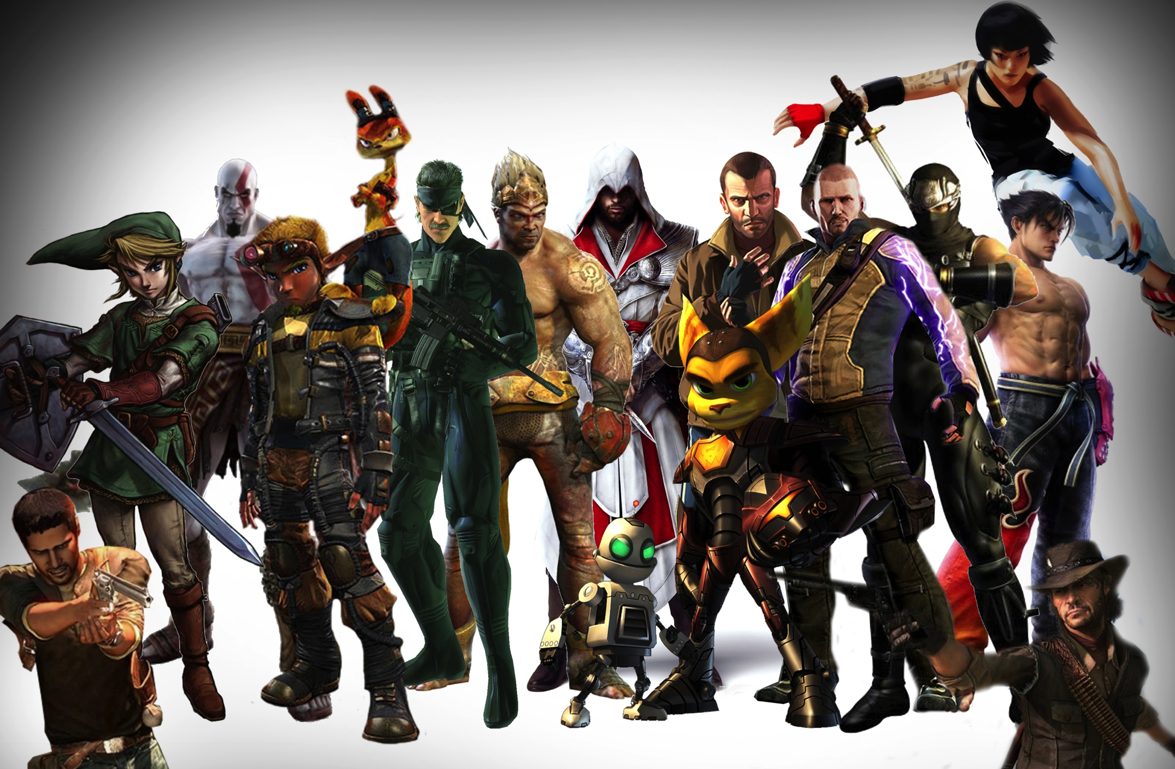
Merci de votre attention

